Slide 1
Кримінальні правопорушення ПРОТИ ГРОМАДСЬКОГО ПОРЯДКУ ТА МОРАЛЬНОСТІ
1. Групове порушення громадського порядку (ст. 293 КК) та масові заворушення (ст. 294 КК)
2. Хуліганство (ст. 296 КК)
3. Втягнення неповнолітніх у протиправну діяльність
(ст. 304 КК).

Slide 2
Ст. 293. Групове порушення громадського порядку
Ст. 294. Масові заворушення
Організація групових дій, що призвели до грубого порушення громадського порядку або суттєвого порушення роботи транспорту, підприємства, установи чи організації, а також активна участь у таких діях -
караються штрафом від 1000 до 3000 н.м.д.г. або арештом на строк до 6 місяців.
1. Організація масових заворушень, що супроводжувалися насильством над особою, погромами, підпалами, знищенням майна, захопленням будівель або споруд, насильницьким виселенням громадян, опором представникам влади із застосуванням зброї або інших предметів, які використовувалися як зброя, а також активна участь у масових заворушеннях -
караються позбавленням волі на строк від 5 до 8 років.
2. Ті самі дії, якщо вони призвели до загибелі людей або до інших тяжких наслідків, -
караються позбавленням волі на строк від 8 до 15 років.

Slide 3
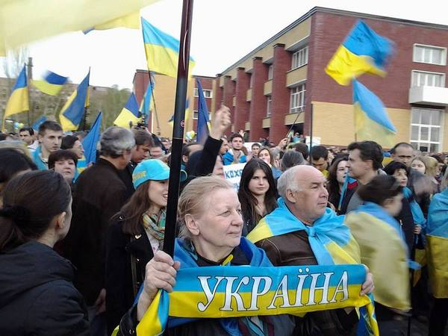
Свобода зборів —
право проводити мітинги, пікети, демонстрації, а також збиратися в приміщеннях; належить до прав людини «першого покоління» (цивільних та політичних).
ст. 20 Загальної декларації прав людини
ст. 21 Міжнародного пакту про громадянські та політичні права
ст. 11 Європейської Конвенції про захист прав людини і основних свобод
ст. 39 Конституції.

Slide 4
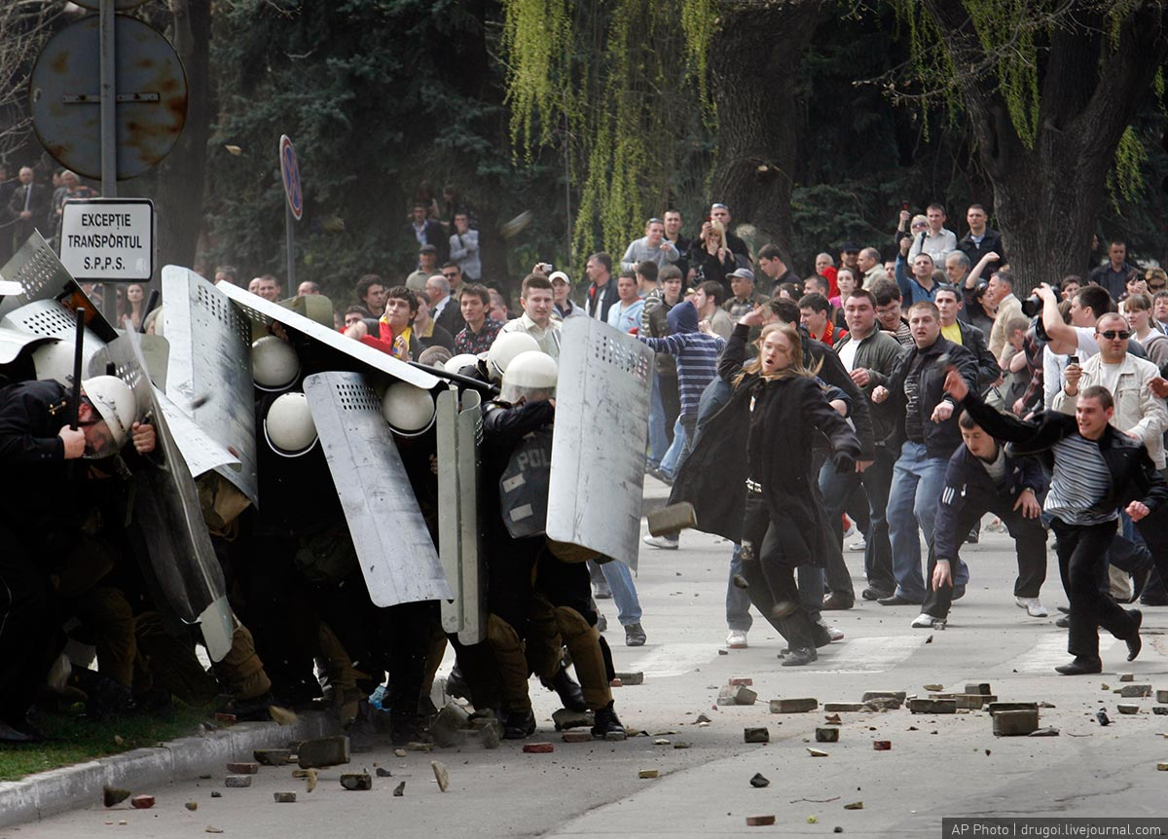
Об’єктивна сторона
Ст. 293 КК
Ст. 294 КК
Діяння:
організація групового порушення громадського порядку, які призвели до опору представникам влади
активна участь у зазначених діях
Діяння:
організація масових заворушень
активна участь у масових заворушеннях

Slide 5
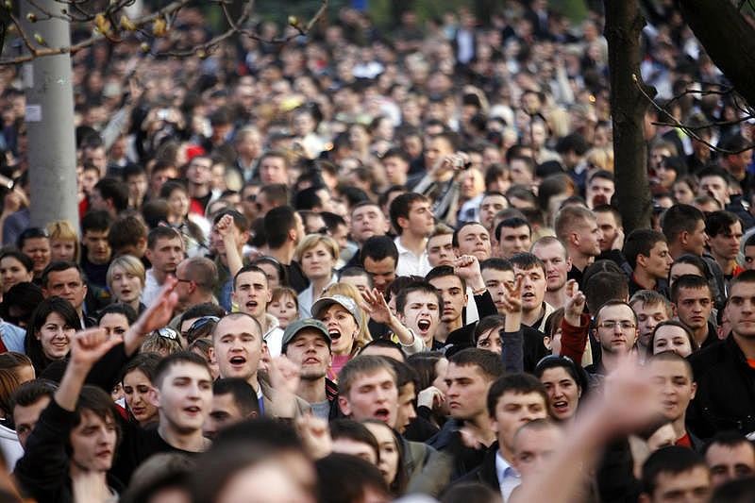
Суб’єктний склад
Група осіб –
значна кількість людей, які мають певну ціль і своїми спільними діями грубо порушують громадський порядок або суттєво порушують роботу транспорту, підприємства, установи чи організації.
Натовп –
це скупчення неорганізованих людей, стурбованих фактором зовнішньої провокації. У подальшому дії натовпу можуть вийти з-під контролю організаторів. Тоді вчиняються інші, непередбачені планом розвитку подій злочини: пограбування, вбивства, зґвалтування, крадіжки, утримання заручників та ін.

Slide 6
Цікава інформація про натовп:
Натовп має схильність до крайнощів, збуджують його лише сильні подразники.
Почуття маси завжди дуже прості та надмірні. Відповідно тому, хто бажає впливати на масу, не потрібна перевірка логічності та послідовності своєї аргументації, йому потрібно перебільшувати та постійно повторювати теж саме.
Від вожака натовп вимагає сили, навіть насилля, доброта ж сприймається, як різновид слабкості. Вождь повинен мати сильну волю та бути фанатично відданим ідеї, яку намагається донести до інших, саме це дає йому можливість впливати на масу. До жахливих наслідків може привести надання влади людині, що наділена привабливістю у поєднанні з твердими переконаннями та вузькістю розуму. Така людина легко може перетворити натовп із аморфної маси у руйнівну матеріальну силу.

Slide 7
Найефективніший механізм впливу на натовп - позбавлення його учасників анонімності: фіксування облич людей (фото, відео), активне демонстрування їх у репортажах, на великих екранах, встановлених поблизу місця розташування натовпу або позначення учасників натовпу фарбою, яку не змивається.
Потреби, що привели індивідів у масу, раніше чи пізніше реалізуються, натовп стає менш енергійним, маса починає поступово розпадатися. Почуття єдності між окремими людьми, яке здавалося незмінним, зникає, кожен згадує про власні справи та проблеми.
Із натовпу індивід виходить емоційно втомленим, не в змозі точно пригадати, що з ним сталося, та скільки минуло часу. Після виходу з маси індивіду потрібен час аби повернутися до реальності, почати адекватно сприймати навколишню дійсність.
Однаковий вираз обличчя у людей з натовпу пояснюється тим, що сильне переживання певного емоційно-афективного стану впливає на мускулатуру обличчя та веде до напруження одних і тих же м'язів. Обличчя стають схожими, з'являється узагальнене обличчя маси. Через це виникає чимало складностей під час спроб ідентифікації учасників масових заворушень.

Slide 8
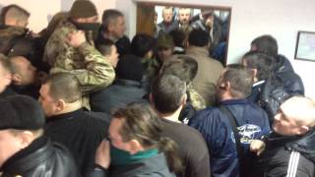
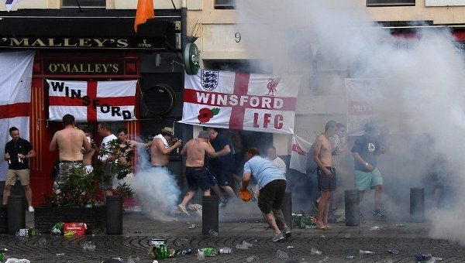
Суб’єктивна строна
Ст. 293 КК
Ст. 294 КК
Прямий умисел
Мотив – будь-який, крім хуліганського
Прямий умисел / непрямий умисел
Мотив і мета – будь-які

Slide 9
Стаття 296. Хуліганство
1. Хуліганство, тобто грубе порушення громадського порядку з мотивів явної неповаги до суспільства, що супроводжується особливою зухвалістю чи винятковим цинізмом, -
карається ...
2. Ті самі дії, вчинені групою осіб, -
караються ...
3. Дії, передбачені частинами 1 або 2 цієї статті, якщо вони були вчинені особою, раніше судимою за хуліганство, чи пов'язані з опором представникові влади або представникові громадськості, який виконує обов'язки з охорони громадського порядку, чи іншим громадянам, які припиняли хуліганські дії, -
караються ...
4. Дії, передбачені частинами 1, 2 або 3 цієї статті, якщо вони вчинені із застосуванням вогнепальної або холодної зброї чи іншого предмета, спеціально пристосованого або заздалегідь заготовленого для нанесення тілесних ушкоджень, -
караються ...

Slide 10
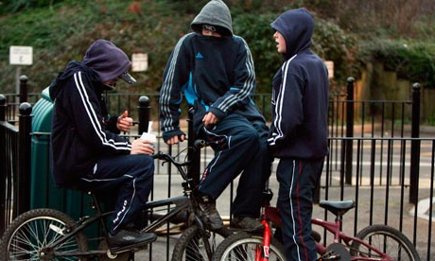
ПП ВСУ «Про судову практику в справах про хуліганство» від 22.12.06 р. № 10

Slide 11
Об’єкт
Основний безпосередній об’єкт –
громадський порядок та моральність.
Додатковий факультативний об’єкт –
життя, здоров’я, власність, навколишнє середовище.

Slide 12
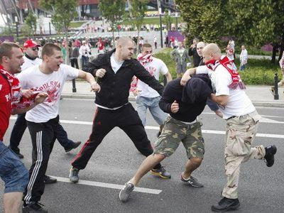
Діяння
дія, що грубо порушує громадський порядок – це дії, які спричинили істотну шкоду особистим чи суспільним інтересам і відрізняються особливою зухвалістю або винятковим цинізмом.

Slide 13
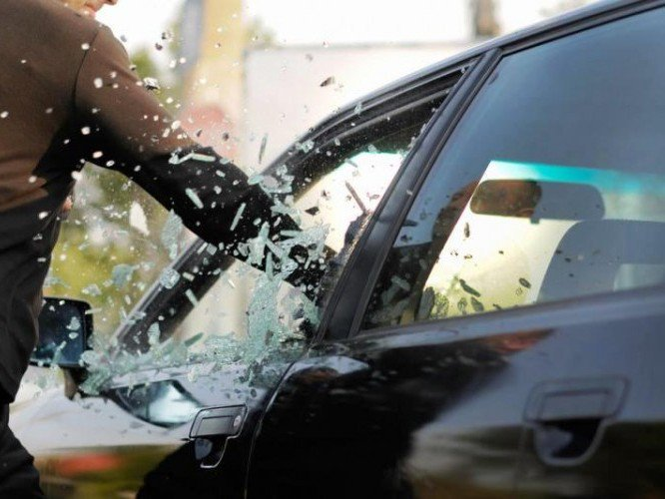
За ознакою особливої зухвалості хуліганством може бути визнано таке грубе порушення громадського порядку, яке супроводжувалося, наприклад, насильством із завданням потерпілій особі побоїв або заподіянням тілесних ушкоджень, знущанням над нею, знищенням чи пошкодженням майна, зривом масового заходу, тимчасовим припиненням нормальної діяльності установи, підприємства чи організації, руху громадського транспорту тощо,
або таке, яке особа тривалий час
уперто не припиняла.

Slide 14
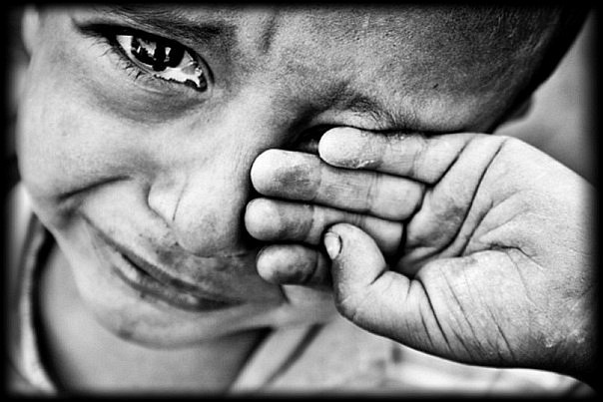
Винятковий цинізм – демонстративна зневага до загальноприйнятих норм моралі, наприклад, прояв безсоромності чи грубої непристойності, знущання над хворим, дитиною, особою похилого віку або такою, яка перебувала у безпорадному стані, та ін.

Slide 15
ССЗ
Прямий умисел
Обов’язковий мотив – хуліганський
Під явною неповагою до суспільства слід вважати прагнення показати свою зневагу до існуючих правил і норм поведінки в суспільстві, самоутвердитися за рахунок приниження інших осіб, протиставити себе іншим громадянам, суспільству, державі. Відсутність у діях винної особи прояву явної неповаги до суспільства виключає визнання злочину хуліганством.

Slide 16
Суб’єкт
Загальний, із 14 років.
Кваліфікуючі ознаки:
група осіб (ч. 2) – за попередньої змови чи без такої;
особою, раніше судимою за хуліганство – рецидив (ч. 3);
дії, пов’язані з опором представникові влади або представникові громадськості, який виконує обов’язки з охорони громадського порядку чи іншими громадянами, які припиняли хуліганські дії (ч. 3)
застосування вогнепальної або холодної зброї чи іншого предмета, спеціально пристосованого або заздалегідь заготовленого для нанесення ТУ (ч. 4).

Slide 17
Стаття 304. Втягнення неповнолітніх у протиправну діяльність
1. Втягнення неповнолітніх у протиправну діяльність, у пияцтво, у заняття жебрацтвом, азартними іграми -
карається ...
2. Ті самі дії, вчинені щодо малолітньої особи або батьком, матір'ю, вітчимом, мачухою, опікуном чи піклувальником, або особою, на яку покладено обов'язки щодо виховання потерпілого чи піклування про нього, -
караються ...

Slide 18
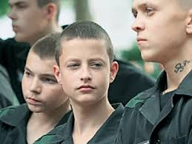
ПП ВСУ від 27.02.2004 р. № 2 «Про застосування судами законодавства про відповідальність за втягнення неповнолітніх у злочинну чи іншу антигромадську діяльність»

Slide 19
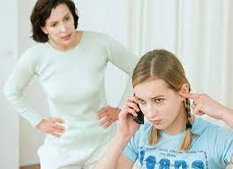
Особливості психології неповнолітніх:
Підліток характеризується схильністю до сугестивних впливів, внаслідок чого є надзвичайно вразливим, не захищеним від негативного впливу навколишнього середовища.
До вікових особливостей розвитку особистості, що сприяють розвитку зазначених якостей, варто віднести:
протиріччя підліткового віку, викликане перебуванням підлітка між дитинством та дорослістю,
прагнення набути статусу самостійної людини, часто не обираючи засобів,
емоційна нестійкість,
часті коливання настрою,
схильність до поспішного прийняття рішень,
пошук шляхів самоствердження,
інтенсивне рефлексування щодо себе, інших, суспільства, критичне ставлення, передусім до оточуючих, що породжує певне відчуження від важливих малих соціальних груп (родини, однокласників, друзів тощо),
змінення (руйнування) стосунків підлітка з близькими людьми,
внесення змін (іноді кардинальних) до шкали цінностей тощо.

Slide 20
Наведені особливості підліткового віку перетворюють особистість неповнолітнього на занадто конфліктну, непередбачувану, таку, що за певних обставин (непорозуміння, відсутність підтримки, сприятливих умов проживання вдома, перебування у школі тощо) не набуває усвідомлення дорослості, а дедалі більше набуває відчуття вікової неповноцінності. Потрапляючи в середовище, що виявляє розуміння й підтримку, а також позитивно сприймає ті якості неповнолітнього, що можуть викликати негативну реакцію суспільства, несформована особистість легко піддається сугестії. Результат такого впливу середовища залежить від його соціальної чи асоціальної спрямованості.
Внаслідок неусвідомленої піддатливості неповнолітнього до впливу інших осіб він навіть не помічає, як змінюються його власні установки, а зрештою – поведінка. Зазначені процеси відбуваються ніби самі по собі. У цьому віці переважає схильність до групової діяльності, групових форм відпочинку. Самотність у підлітковому віці сприймається як відторгнення суспільством, форма вираження особистої образи на навколишнє середовище. Превалює бажання знайти своє коло спілкування, визнання, схвалення, що є вкрай важливим для подальшого формування особистості.

Slide 21
Використовуючи зазначені передумови для втягнення неповнолітніх у протиправну діяльність, дорослі особи кримінальної спрямованості добре розуміються на груповій психології підлітків.
Для неповнолітніх правопорушників характерним є вчинення правопорушень саме в групі, бо більшість із них є технічно й морально складними для підлітка. Неповнолітні, перебуваючи в асоціальній групі, заручаються її підтримкою, впевненіше почуваються, легше погоджуються на виконання найбільш жорстких та зухвалих дій. Емоційний вакуум, що виник у сім’ї та школі, заповнюється стосунками в неформальній групі однолітків, у якій лідирують особи старшого віку, котрі демонструють власну фізичну силу, кримінальний інтелект, упевненість, поступово набуваючи в середовищі підлітків беззаперечного авторитету. Підліткове середовище постає єдиним джерелом (резервом) підтримання (поширення) дорослої злочинності: кримінологічні дослідження свідчать про закономірність “чим раніше людина обирає злочинний шлях, тим довшим і небезпечнішим він є, а особа – менш виправною”.
У літературі юридичного спрямування містяться численні дані вибіркових досліджень, згідно з якими більше ніж кожен третій злочин, вчинений неповнолітнім, – наслідок втягнення його у протиправну діяльність дорослим.

Slide 22
Родовий об’єкт -
громадський порядок та моральність
Безпосереднім об’єктом
є громадський порядок, моральність і нормальний розвиток неповнолітніх.
Потерпілими
є неповнолітні – тобто особи чоловічої або жіночої статі, які не досягли 18-річного віку

Slide 23
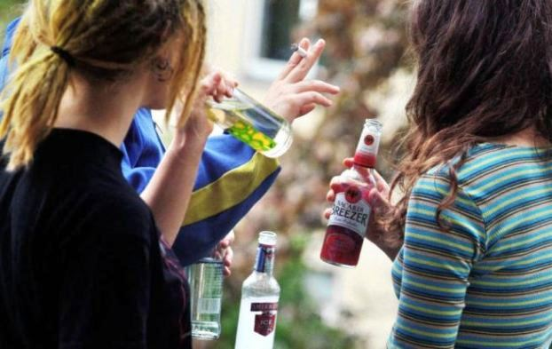
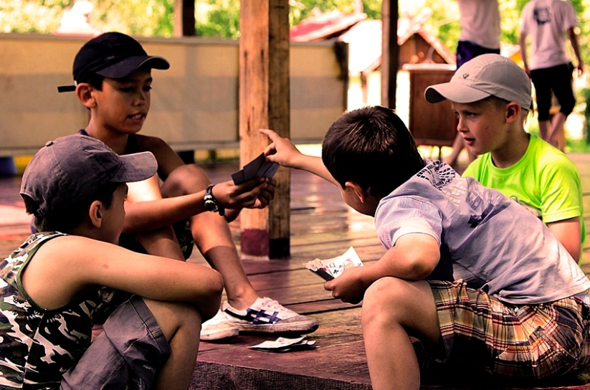
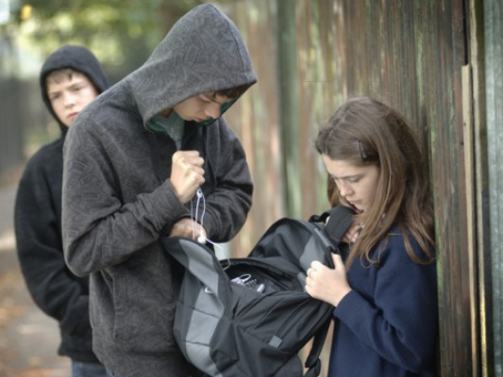
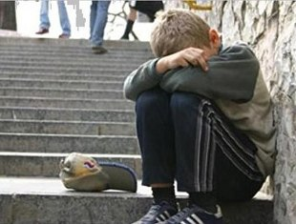
Об’єктивна сторона
Втягнення у протиправну діяльність
Втягнення у пияцтво
Втягнення у заняття жебрацтвом
Втягнення у азартні ігри

Slide 24
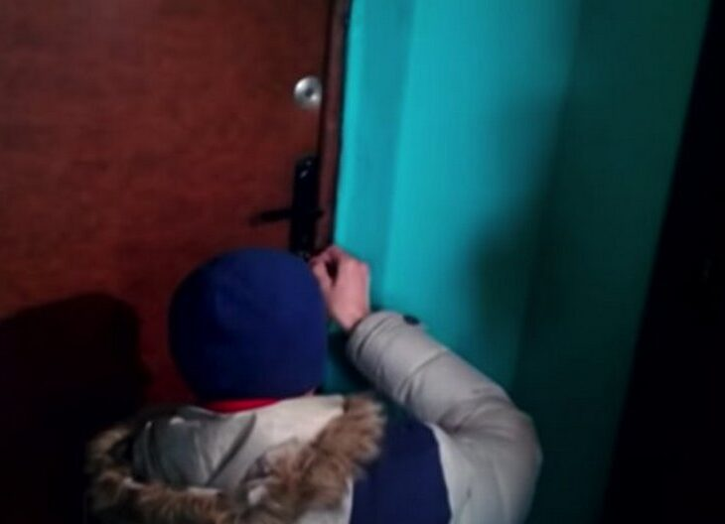
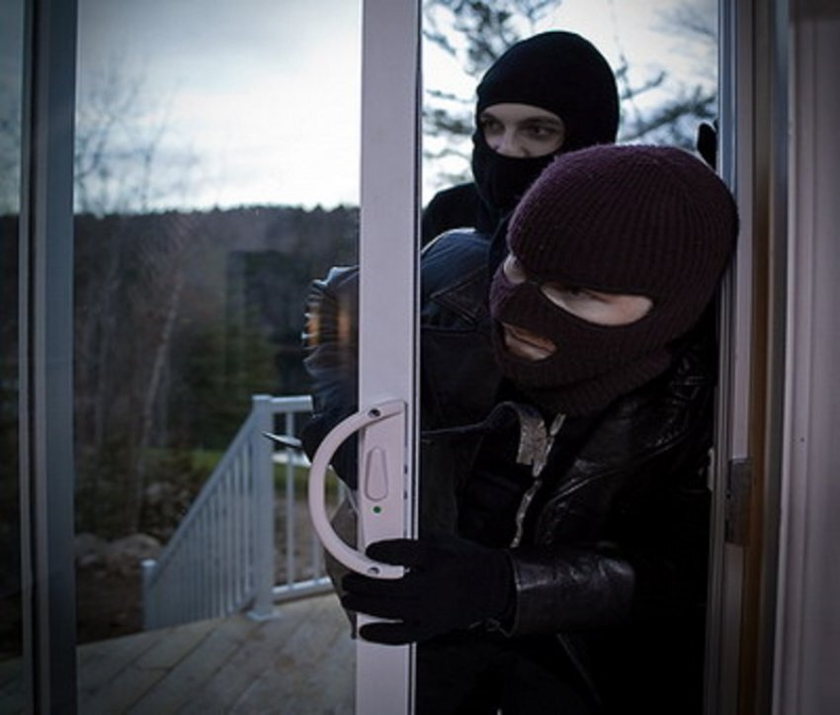
Форми втягнення неповнолітніх у протиправну діяльність:
підмовлення неповнолітнього до вчинення одного чи декількох конкретних кримінальних правопорушень;
у формі залучення неповнолітнього до вчинення кримінального правопорушення як співвиконавця чи пособника.

Slide 25
Втягнення у пияцтво
умисне схиляння неповнолітнього у будь-який спосіб до систематичного вживання спиртних напоїв, збудження у нього такого бажання (спільне вживання спиртних напоїв, умовляння їх вжити, пригощання ними, дарування, розрахунок ними за виконану неповнолітнім роботу тощо).
Той факт, що неповнолітній, незважаючи на такі дії, не вживав спиртних напоїв, так само як і ступінь його сп’яніння, на кваліфікацію дій винної особи не впливають.
Поодинокий випадок доведення неповнолітнього до стану сп’яніння тягне адміністративну відповідальність за ст. 180 КУпАП.

Slide 26
Втягнення у заняття жебрацтвом
— це умисне схиляння неповнолітнього у будь-який спосіб до систематичного випрошування грошей, речей, інших матеріальних цінностей у сторонніх осіб як самостійно неповнолітнім, так і спільно з дорослими особами.

Slide 27
Втягнення у заняття азартними іграми
- це умисне схиляння неповнолітнього у будь-який спосіб до систематичної гри на гроші чи інші матеріальні цінності, при якій виграш залежить від випадковості (у карти, рулетку, "наперсток" та ін.).

Slide 28
Суб’єкт
загальний з 18 років (абз. 1 п. 3 ПП ВСУ) – ч. 1
батьки або особи, які їх замінюють – ч. 2
ССЗ
прямий умисел
мета – втягнення неповнолітнього у протиправну діяльність

